Slide 1
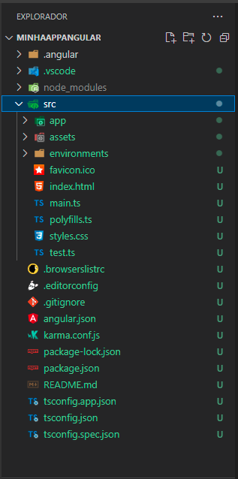
Estrutura Angular
Variáveis de ambiente
Index principal
Configuração para browsers antigos configura descomentando partes do arquivo
Para configurações de testes unitários

Slide 2
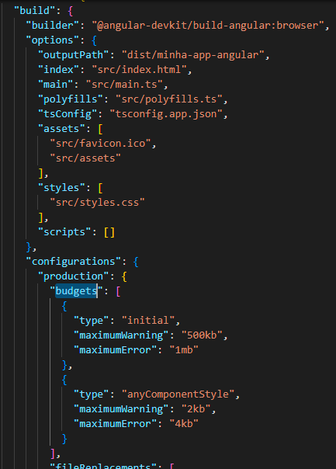
Partes importantes do angular.json
Variáveis de ambiente
Muitas configurações sobre o projeto entre as principais prefix: “App” por padrão
Styles: css global
Budgets: orçamento para o tamanho dos componentes

Slide 3
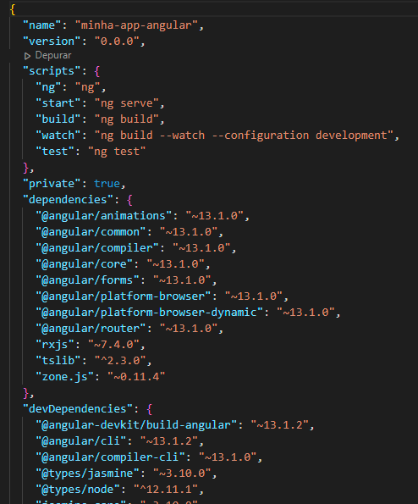
Package.json
Comandos ng que pode ser usado na aplicação
Dependências gerails

Slide 4
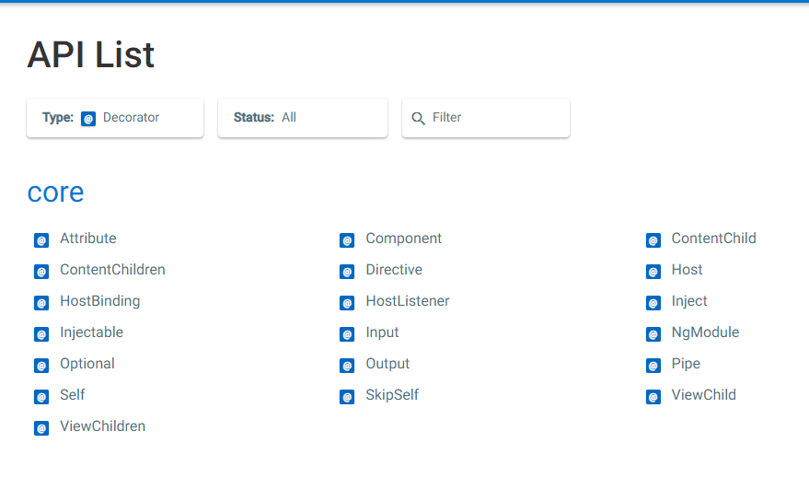
DECORATOR
UM DECORATOR DEFINE UM COMPORTAMENTO DE UMA CLASS: https://angular.io/api?type=decorator
INJETA UM SERVIÇO
FORMATA ALGO NA TELA

Slide 5
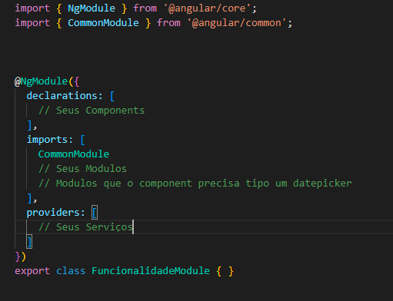
REGRAS SOBRE MODULES
Modules: quando cria um module que não e o principal
O único principal e o appModule
Voce deve importar o commonModule para dizer
Que ele e um componente comun

